Slide 1
Normalización
Descripción
En la teoría de bases de datos relacionales, las formas normales proporcionan los criterios para determinar el grado de vulnerabilidad de una tabla a inconsistencias y anomalías lógicas.
Cuanto más alta sea la forma normal aplicable a una tabla, menos vulnerable será a inconsistencias y anomalías.
Cada tabla tiene una "forma normal más alta"; por definición, una
tabla siempre satisface los requisitos de su forma normal más alta y de todas las formas normales más bajas que su forma normal más alta; también por definición, una tabla no puede
satisfacer los requisitos de ninguna forma normal más arriba que su forma normal más alta.
Las formas normales son aplicables a tablas individuales; decir que una base de datos entera está en la forma normal n es decir que todas sus tablas están en la forma normal n.

Slide 2
Normalización
Las bases de datos relacionales se
normalizan para:
• Evitar la redundancia de los datos.
• Disminuir problemas de actualización de los datos en las tablas
• Proteger la integridad de los datos.

Slide 3
Normalización
Una tabla en el modelo relacional tiene
que cumplir con algunas restricciones:
Cada tabla debe tener su nombre único.
No puede haber dos filas iguales. No se permiten los duplicados.
Todos los datos en columna deben ser del mismo tipo.

Slide 4
Formas Normales
Primera forma normal
Segunda forma normal
Tercera forma normal
El proceso de descomposición sin pérdida, significa que se ha de dividir o descomponer la tabla en otras con menor cantidad de atributos sin que haya perdida de información.

Slide 5
Primera Forma Normal (PF1)
Una tabla está en Primera Forma Normal sólo si:
• La tabla contiene una clave primaria
• La tabla no contiene atributos nulos (en su clave primaria y
claves secundarias)
• Si no posee ciclos repetitivos
Todos los atributos son atómicos. Un atributo es atómico si los elementos del dominio son indivisibles.
La Primera Forma Normal, o 1FN, es la más elemental de todas. Una tabla está en 1FN si el valor que contiene un atributo de un registro, un campo, es único y elemental. En cada uno de los atributos sólo se puede incluir un dato, aunque sea compuesto, pero no se pueden incluir
una lista de datos.
Por ejemplo, no se pueden incluir en el atributo Dirección el domicilio habitual y el de vacaciones; habría que crear dos registros que se diferenciarán por el atributo Dirección:

Slide 6
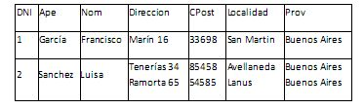
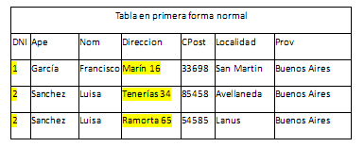
Primera Forma Normal (1FN)
Esta tabla no está en 1FN, ya que el cliente con DNI 2 tiene dos direcciones. Para poder tener esta tabla en 1FN se hace el siguiente cambio:

Slide 7
Segunda Forma Normal (2FN)
La segunda forma normal está basada en el concepto de
dependencia funcional.
Se dice que un atributo o conjunto de atributos tiene
dependencia funcional de otro u otros si a cada uno de los
primeros le corresponde sólo uno de los segundos.
Una tabla está en Segunda Forma Normal o 2FN cuando está
en 1FN y todo atributo que no pertenece a la clave primaria
tiene una dependencia funcional de la clave completa y no de
parte de ella.
Luego, si la clave principal está formada por un solo atributo y
ya está en 1FN, ya estará también en 2FN.

Slide 8
Segunda Forma Normal (2FN)
Para transformar una tabla con dependencias funcionales,
cuya clave está formada por más de un campo, en una tabla
en 2FN se necesitan:
Crear tablas nuevas para eliminar las dependencias
Funcionales
Las tablas nuevas tendrán los atributos que dependen
funcionalmente de la clave y los que forman la parte de la
clave de la que dependen.
Eliminar de la tabla primera los atributos que tenían
dependencias funcionales.

Slide 9



Segunda Forma Normal (2FN)

Slide 10
Segunda Forma Normal (2FN)

Slide 11
Segunda Forma Normal (2FN)
En el ejemplo:
La tabla Venta se encuentra en 1FN y en 2FN ya
que no hay grupos repetitivos y todos los atributos no-clave
dependen de la clave (Nro_Factura) pero la tabla
La tabla Detalle_Venta no está en 2FN porque:
Precio y Cantidad dependen funcionalmente de toda la clave
(NroFactura, Prod_Codigo) pero Prod_Descripción depende
solo de Prod_Codigo
Para lograr que la tabla Detalle_venta esté en 2FN:
• Sacamos el atributo Prod_Descripción
• Creamos una nueva tabla que contenga el atributo
Prod_Descripción y el atributo Prod_Codigo como clave
primaria

Slide 12


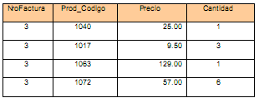
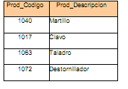
Segunda Forma Normal (2FN)

Slide 13
Tercera Forma Normal (3FN)
Una tabla se encuentra en 3FN si está en 2FN y
cada atributo que no forma parte de ninguna
clave, depende directamente y no
transitivamente, de la clave primaria.
Se dice que hay dependencia funcional transitiva
entre dos atributos cuando un atributo que
no pertenece a la clave primaria permite conocer el
valor de otro atributo.
Por ejemplo: dada la tabla clientes, entre los
atributos provincia y prefijo telefónico hay una
dependencia funcional transitiva, ya que el primero
permite conocer el valor del segundo.

Slide 14
Tercera Forma Normal (3FN)
Siguiendo con el ejemplo anterior, DetalleVenta y
Productos cumplen con estas condiciones
pero no así la tabla Ventas donde los atributos
Cli_Nombre y Cli_Dirección dependen
funcionalmente de Cli_Codigo que no es parte de la
clave y no dependen de Nro_Factura que
es la clave primaria.
Cuando hay dependencias funcionales transitivas,
se crea una nueva tabla con los atributos que
tienen dependencia funcional transitiva,
eliminándose el atributo dependiente de la tabla
original.

Slide 15


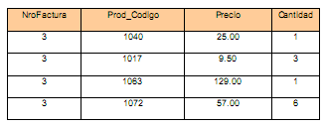
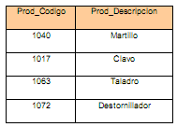

Tercera Forma Normal (3FN)

Slide 16
Normalización
Hay mas formas normales pero salvo excepciones,
con la 3FN es más que suficiente. El proceso
de diseño destinado a normalizar puede ser
reversible y no se pierde información si la
normalización está bien hecha.
En algunas tablas, la desnormalización puede
ser beneficiosa en términos de performance.

